Slide 1
第四章 回归分析
一、一元线性回归
二、多元线性回归
三、可线性化的曲线回归
四、自变量选择

Slide 2
两个变量之间的关系
函数关系 （Deterministic Relationship）
Y = f (X)
每一个 X 值都唯一地对应一个 Y值。
随机关系（ Stochastic Relationship）
当 X 的值给定时， Y 的取值服从一个分布。

Slide 3

发电量与工业增加值（1995～2007）
年度 | 工业增加值 （亿元） | 发电量 (亿千瓦小时)
1995 | 15446.12 | 10070.30
1996 | 18026.11 | 10813.10
1997 | 19835.18 | 11355.53
1998 | 19421.93 | 11670.00
1999 | 21564.74 | 12393.00
2000 | 25394.80 | 13556.00
2001 | 28329.37 | 14808.02
2002 | 32994.75 | 16540.00
2003 | 41990.23 | 19105.75
2004 | 54805.10 | 22033.09
2005 | 72186.99 | 25002.60
2006 | 91075.73 | 28657.26
2007 | 117048.40 | 32815.53
相关系数 | 工业增加值 | 发电量
工业增加值 | 1
发电量 | 0.988357 | 1

Slide 4
相关系数（The Correlation Coefficient）
Pearson相关系数:

Slide 5
(1) -1≤ r ≤ 1
(2) 0< r ≤ 1: 正线性相关
(3) -1≤ r <0: 负线性相关
(4) r = 0: 线性无关
(5) r =1: 完全正线性相关
(6) r= -1:完全负线性相关

Slide 6
Pearson相关系数主要用于测量２个变量之间的线性关系

Slide 7
§4.1 一元线性回归
一、线性回归的数学模型
控制变量
其中x是可控或可观测的非随机自变量,
y是可观测的随机变量，
响应变量

Slide 8
二、 a,b的最小二乘估计
n对观察值(x₁, y₁), (x₂, y₂ ), ... ,
(x_{n} , y_{n} )，
线性模型
Q(a,b)为称为残差平方和。

Slide 9
最小二乘法就是求出模型参数a, b的估计
使得
正则方程
其中

Slide 10
方程组(1.8)称为正则方程组。由于x_{i}不全相
等，故(1.8)有唯一解
于是，所求回归方程（经验方程）为

Slide 11
为了便于计算，常引入以下记号:
于是

Slide 12
例1 为研究温度对某个化学过程的生产量的影响，收集到如下数据（规范化形式）：
x | -5 | -4 | -3 | -2 | -1 | 0 | 1 | 2 | 3 | 4 | 5
y | 1 | 5 | 4 | 7 | 10 | 8 | 9 | 13 | 14 | 13 | 18
试求其回归直线。
解：n=11. 容易算得

Slide 13
回归方程为

Slide 14
三、 a,b的最小二乘估计的性质
定理1
是a,b的最小方差线性无偏估计，且
由定理1可知
经验回归方程也是理论回归函数的无偏估计。

Slide 15
四、
的无偏估计
称为残差平方和或剩余平方和。
定理2
在模型(1.3)下，有
所以
是
的无偏估计。

Slide 16
五、a,b的极大似然估计
前面只是假设是随机变量，且满足
如果要求服从正态分布，即
可以求a,b的极大似然估计。
高斯马尔科
夫模型
对于每一对样本值(x_{i}, y_{i})有

Slide 17
由于y_{i}相互独立，所以（y₁, y₂,..., y_{n}）的联合
概率密度为

Slide 18
用极大似然估计法估计a,b, 只需上式右端
指数的平方和最小即可，即只需
取最小值。这就是最小二乘法估计。
因此a,b的ML估计与LS估计完全一样。

Slide 19
六、GM模型下LS估计的性质
在GM模型下，我们有如下定理：
定理3

Slide 20
参数 a, b 的置信区间：
在GM模型下，我们有枢轴量：
Notes:
20

Slide 21
七、离差平方和分解

Slide 22
总离差平方和 Lyy
SST
残差平方和 Q
SSE
回归平方和 U
SSR
方差分析表
误差来源 | 总离差平方和 | 残差平方和 | 回归平方和
SS | SST | SSE | SSR
df | n-1 | n-2 | 1
MS |  | Q/(n-2) | U/1

Slide 23
回归平方和的占比
SSR越大：用回归方程解释 y_{i} 变异的部分越多
SSE越小：观测值 y_{i} 绕回归线越紧密, 拟合越好
测定系数 (Coefficient of Determination ）

Slide 24
R² 的性质:
(1) 0≤ R² ≤ 1
(2) 当 R²=1: SSR=SST , or SSE=0
(3) 当 R²=0: SSR=0, or SST=SSE
(4)
(5) r(X,Y) 的(±)号与 b相同
Notes:
24

Slide 25
八、回归方程的评价
样本数据的回归模型总是可以求解的，但它是否确实是总体回归模型的正确估计呢？
1. 该模型能否较好地解释 y_{i} 的取值变化规律？
回归方程的质量如何？误差多大？
2. 关于一元线性回归模型的几个基本假设条件是
否得到满足？

Slide 26
回归分析的主要问题有:
1. 误差来源分析: SSE, SSR,
2. 拟合优度 (判定系数）: R²
3. 在 X 和Y 之间是否存在线性关系? (F-test)
4. X 在解释 Y时，是否有作用? (t-test)
5. 残差分析 (是否相互独立？是否齐次？）

Slide 27
(1) 回归方程显著性的检验
X，Y是否相关？
检验统计量为
拒绝域为
即当 时，回归效果显著。

Slide 28
(2) 回归系数显著性的检验
变量X是否有用？
检验统计量为
拒绝域为
即当 时，认为回归系数影响
显著；否则回归系数的效果不显著。

Slide 29
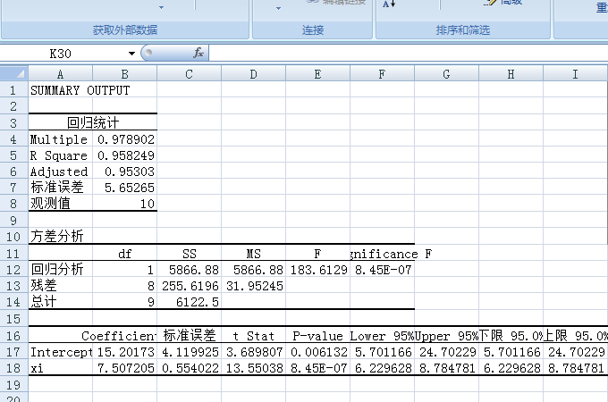
回归分析的输出
当 Significance F < 0.05时， F检验通过
当P-value < 0.05时， t检验通过

Slide 30
九、回归方程的使用——预测与控制
（1）预测
设样本型值点为
训练得到 经验回归方程

Slide 31
当 X = x_{p}, 预测 y_{p} 的数值:
Point Estimation:
Interval Estimation:
Notes:
31

Slide 32
（2）控制
若要控制 的值以概率 落在给定
区间 内，变量 x 应控制在什么范围?
即求出区间

Slide 33
解方程组可得

Slide 34
当 时，
x 的控制区间为 ；
时，x 的控制区间为 。
显然要实现上述对y的控制，必须满足

Slide 35
作业：P181
习题四 1- 9

